Slide 1
Il neutrino: una particella fantasma
1. L’ipotesi del neutrino e la sua scoperta Giacomo Sangalli 5^E
2. I neutrini non sono tutti uguali Giulio Lievore 5^E
3. Il problema dei neutrini solari Marta Cerri 5^E
4. L’oscillazione dei neutrini Alessandro Oberti 5^E
5. Vedere l’oscillazione : Super kamiokande Samuele Brunati 5^E
6. Vedere l’oscillazione : CNGS Susanna Orsenigo 5^E
7. Il futuro della fisica dei neutrini Marco Galliani 4^B

Slide 2
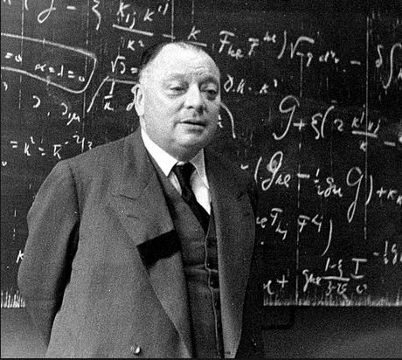
L’ipotesi del neutrino e la sua scoperta
Giacomo Sangalli 5^E

Slide 3
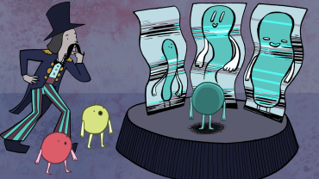
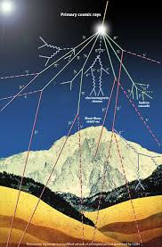
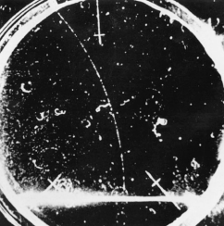
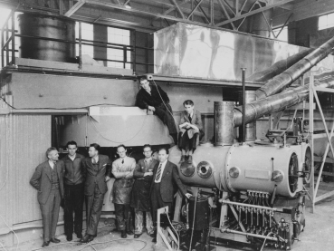
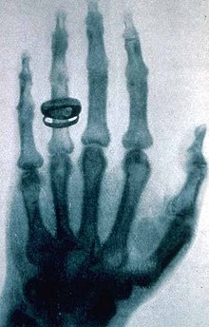
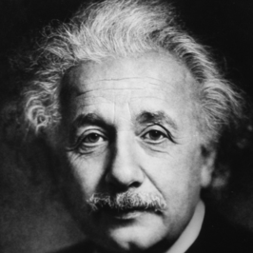
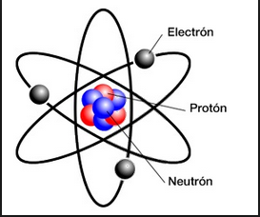
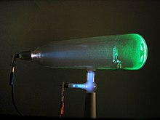
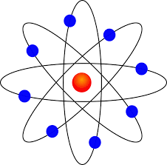
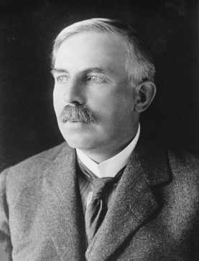
I primi 30 anni del ‘900
1930
Ipotesi del neutrino
Positrone
Antimateria
Ciclotrone
1895
1896
1905
1911 / 1912
1932
E = mc²
1896
1911
1919
1932
Protone
Neutrone
Notes:
1895 : Raggi X ( Roentgen)
1896: scoperta dell’elettrone ( e/m) : Thomson
1896 : Radioattività ( Bequerel)
1911: Rutherford : Nucleo atomico
1911 : Hess : Raggi cosmici
1930 : Ipotesi del Neutrino
1932 : Scoperta del positrone
1932 : Lowrence – Primo Ciclotrone
1932 : Chadwick : neutrone

Slide 4
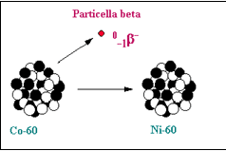
Decadimento beta : prima interpretazione
Tutti gli e⁻ avrebbero dovuto avere la stessa energia

Slide 5
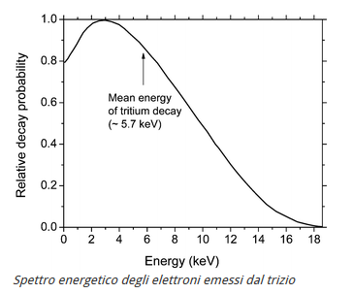
Decadimento β il problema dello spettro continuo (1912 – 1913)
+ 18,6 keV

Slide 6
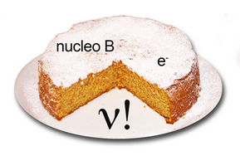
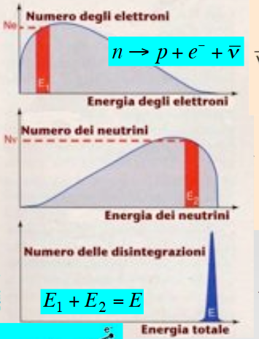
1930: Pauli “Un disperato rimedio”
Notes:
Possibiltà che esista una particella neutra con spin ½ che rispetti il principio di esclusione, ma che sia diverso dai fotoni, in quanto non viaggia alla velocità della luce. La massa dovrebbe essere simile al quella dell’elettrone. La somma di energia di elettrone e neutrone rimane costante.

Slide 7
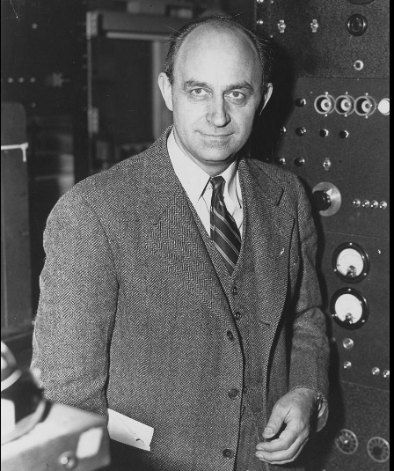
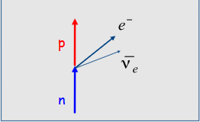
1933: L’Intuito eccezionale di Fermi
Congresso Solvay del 1933 teoria della “Struttura e proprietà dei nuclei atomici”.
Enrico Fermi introduce una nuova forza fondamentale :
LA FORZA NUCLEARE DEBOLE
CARTA DI IDENTITA’
Massa nulla
Neutra
Fermione
Poca interazione con la materia
Notes:
L'ideatore di questi incontri a Bruxelles fu Ernest Solvay, il ricco industriale che ha avuto l'intuizione di riunire le più grandi menti scientifiche. Aveva tanti soldi e voleva fare qualcosa di utile per l'umanità. Aveva anche un grande amico, Alfred Nobel, svedese, ricco anche lui. I due discutevano spesso insieme per capire come realizzare qualcosa di nuovo che favorisse lo sviluppo e il progresso. Decisero allora di procedere nel modo seguente: uno realizzò i famosi premi, che sarebbero diventati i più ambiti in tutti i campi della scienza e non solo; l'altro, invece, organizzò gli incontri dei fisici più importanti, di cui in pochi conoscevano le storie. Solvay finanziava viaggi, alloggi, spese e tutto quello che poteva servire, a cadenza costante, ogni tre anni, dal 1911 in poi. I congressi furono interrotti solo dalle guerre e proseguono ancora oggi, sempre a Bruxelles, sempre in autunno e sempre ogni tre anni. Così facendo, uno dei due amici ha fatto in modo di facilitare la nascita delle idee, delle scoperte che avrebbero cambiato la storia e l'altro, successivamente, faceva in modo di premiare le idee più geniali. I congressi erano nati per fare il punto della situazione sull'attualità più scottante. Solvay morì nel 1922, facendo in tempo a vedere solo tre congressi.^{[1]}

Slide 8
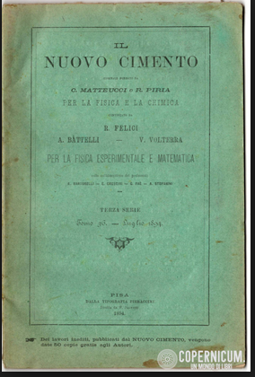
La pubblicazione controversa
“Nature” rifiuta la pubblicazione di Fermi perché “contiene speculazioni troppo lontane dalla realtà per essere di interesse per il lettore”
Nuovo cimento: rivista della SIF
Zeitschrift fuer Physik

Slide 9
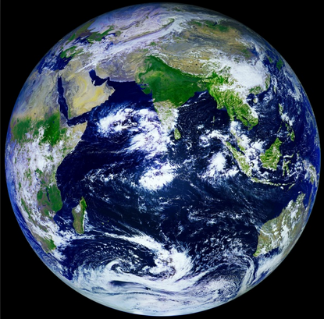
I decadimenti beta inversi
La teoria di Fermi prevede anche la probabilità con cui possa accadere che risulta bassissima

Slide 10
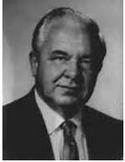
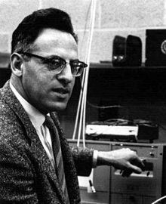
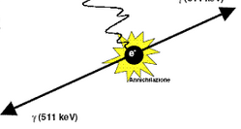
Reines – Cowan: La tecnica della coincidenza ritardata
“Perché decidemmo di misurare i neutrini ? Perché tutti dicevano che era impossibile”.
“Aver lavorato ai test sulle bombe ci aveva abituato a pensare in grande, a credere che ce l’avremmo potuta fare”
p della soluzione acquosa
Ritardo di 5μs (cattura neutronica ritardata per termalizzazione dei neutroni)
Convertiti in fotoni da liquido scintillatore
Segnale di luce ritardato di 5 μs ad energia tipica della diseccitazione del Cadmio (9 Mev)
Segnali di luce in coincidenza a 180 °
Ey = 0.511 Mev
Notes:
Fred Reines: Partecipa al progetto Manhattan a Los Alamos, Partecipa ai test sulle bombe prima e dopo la guerra , inclusi quelli svolti sugli atolli di bikini e di Eniwetok. Nel 1951 chiede dal suo capo di Los Alamos un periodo di aspettativa per potersi dedicare a questioni di fisica fondamentale. Ricorda di aver “traslocato in un ufficio vuoto di ogni cosa, fissando per mesi un blocco per gli appunti in bianco, alla ricerca di un problema interessante per cui valesse la pena dedicare i lavoro di una vita.” Sa che nelle reazioni nucleari dovrebbero essere emessi neutrini e quindi che bombe e reattori avrebbero dovuto essere delle buone sorgenti (in media un evento di fissione produce 6 neutrini)
Nel 1951 per caso incontra Cowan : durante un viaggio a Princeton i due sono costretti a terra da un problema al motore dell’aereo. Girovagano per l’aereoporto parlando di fisica e decidono che si sarebbero dedicati ai neutrini “Perché decidemmo di misurare i neutrini ? Perché tutti dicevano che era impossibile”. Reins .. “Aver lavorato ai test sulle bombe ci aveva abituato a pensare in grande, a credere che ce l’avremmo potuta fare …”
Nota : Cowan e Reines ignorano a quel tempo la distinzione tra neutrini e antineutrini !!!
https://www.youtube.com/watch?v=AYqEtm0X2Sc : Reines e Cowan descrivono il neutrino

Slide 11
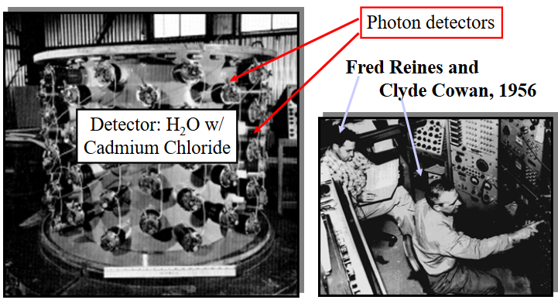
1953: Project Poltergeist L’apparato sperimentale
Sorgente: reattore nucleare di Hanford (Washington) costruito durante la guerra per produrre plutonio per le bombe
300 lt di liquido scintillatore ( acqua e cloruro di Cadmio) con 90 tubi fotomoltiplicatori fissati alle pareti interne.
Serbatoio circondato da spessa copertura in paraffina e piombo per filtrare n di fondo e γ da reattore
Segnali ma … anche a reattore spento !!
Colpevoli : raggi cosmici !!
Segnali con reattore nucleare acceso > Segnali con rettore nucleare spento

Slide 12
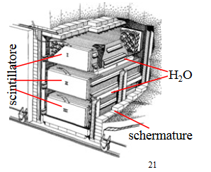
1956 : ci riprovano! "Detection of the Free Neutrino: A Confirmation"
Sorgente : reattore di Savannah River Site (South Carolina) molto più potente :
10 ¹³ ν (cm⁻² s⁻¹)
Riprogettano interamente lo schema:
2 contenitori di 200 l di acqua + 40 kg di Sali di Cd
3 contenitori di liquido scintillatore ciascuno di 1.400 l con all’interno di ciascuno 110 fotomoltiplicatori
Posizionato 12 mt sotto terra
accuratamente schermato sia per neutrino da reattore che da raggi cosmici
Dopo cinque mesi di presa dati con e senza reattore acceso l’apparato registra con reattore acceso un numero di segnali 5 volte superiore a quelli registrati con reattore spento
1995 : Premio Nobel a Reines - Cowan è morto 20 anni prima
Notes:
In realtà dunque il primo ad essere scoperto è stato l’antineutrino !

Slide 13
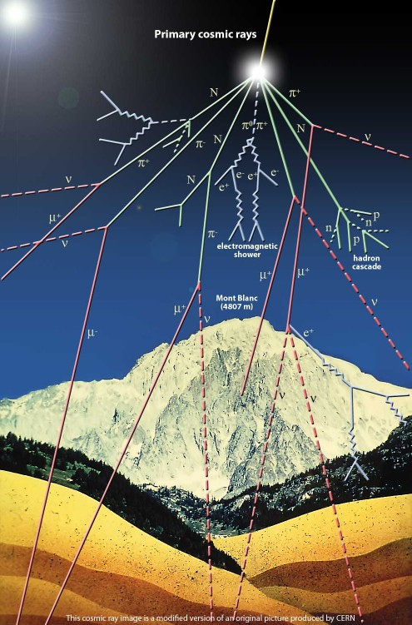
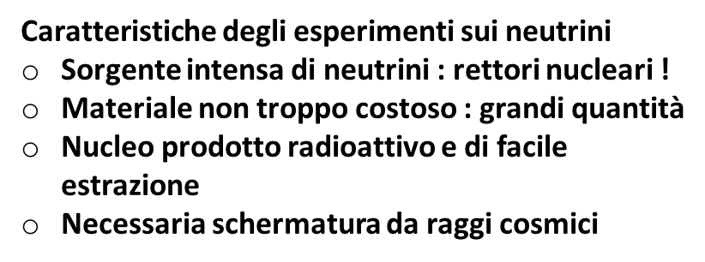
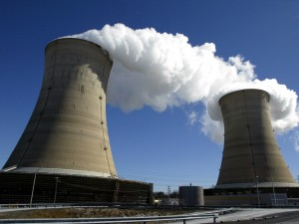
Caratteristiche degli esperimenti sui neutrini

Slide 14
I neutrini sono tutti uguali
Giulio Lievore 5^E

Slide 15
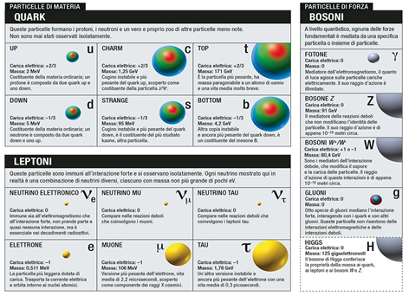
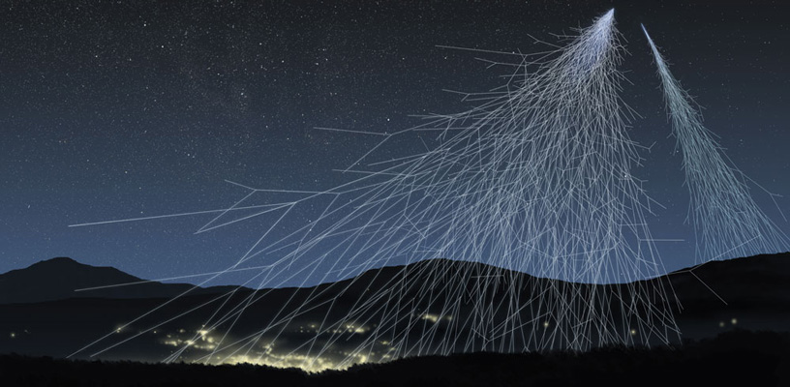
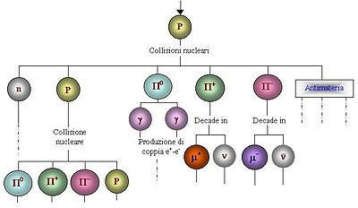
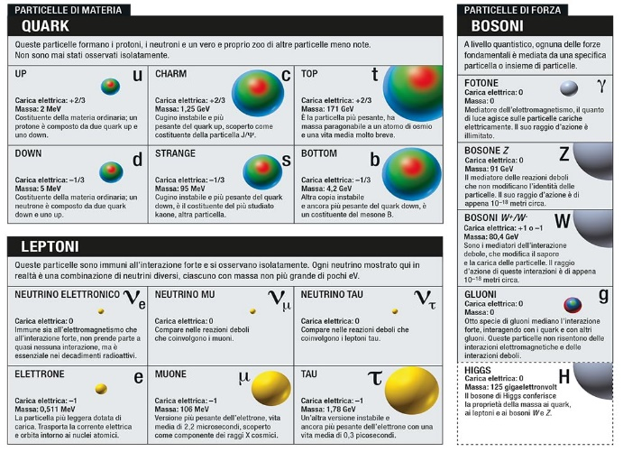
Raggi cosmici: una ventata di novità
1911: scoperta dei raggi cosmici
Nuove particelle elementari
Modello standard

Slide 16
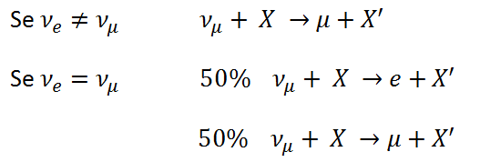
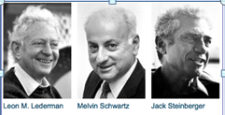
I neutrini sono tutti uguali ?
All’inizio degli anni ‘60 si conoscevano diversi processi in cui venivano emessi ma non si sapeva se fossero uguali o no. Fu sempre Pontecorvo a formulare l’idea (1958) che il neutrino che si accompagnava all’elettrone non fosse lo stesso di quello che accompagnava l’emissione del muone.
1962
Notes:
1962 : il loro esperimento dimostra che non lo sono!

Slide 17
1962: Scoperta di ν_{μ}
Primo fascio artificiale di neutrini
π⁻
κ
π⁻
+
μ⁺
π⁺
ν _{μ}
Berillio
π⁺
Rivelatore (camera a scintilla di alluminio – 10t)
π⁺
π⁺
π⁻
15 Gev
Bersaglio
ν _{μ}
Altro …
Altro …
Tunnel di decadimento
Altro …
Assorbitori di muoni (13.5 m Fe posto a 21 m dal target)
Notes:
Il bersaglio deve avere caratteristiche termo meccaniche eccellenti per resistere a fasci intensi e molto energetici.
Oggi lo stato dell’arte sono tubi di grafite lunghi circa 2m con diametro di 3mm. Sono lunghi per fare in modo che i protoni possano tutti interagire in modo efficace e sono stretti perché vogliamo che le particelle prodotte per collisione dei protoni con la materia escano tutte , il prima possibile , senza perdere energia o trasformarsi nel bersaglio.

Slide 18
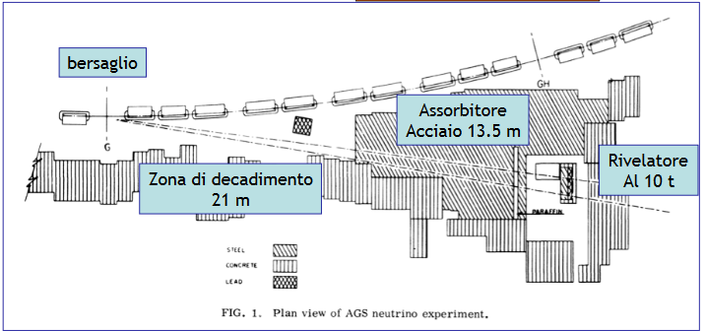
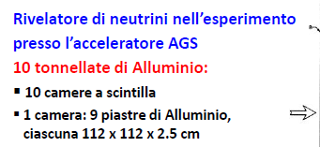
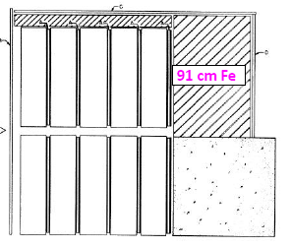
1962: Scoperta di ν_{μ}

Slide 19
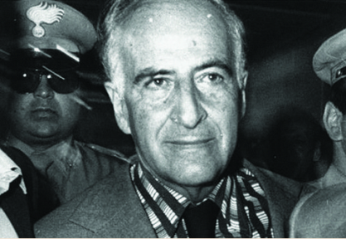
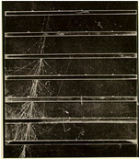
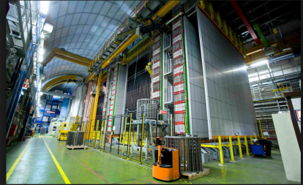
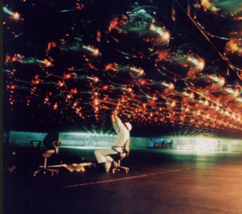
La camera a scintilla (1962)

Slide 20
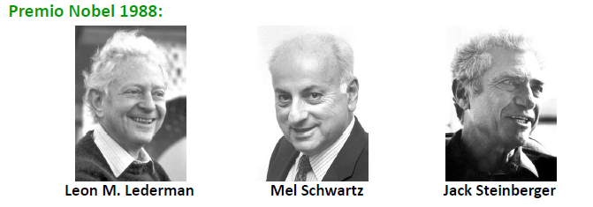
Gli esiti dell’esperimento

Slide 21
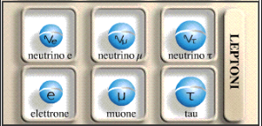
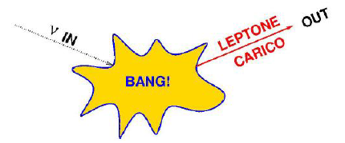
I sapori dei neutrini
1974 : scoperta τ ( 1.777 Mev) t_{dec} = 2,9⋅10⁻¹³ s (SLAC)
1990 : LEP - si dimostra che i ν sono solo 3
2002 : scoperta ν_{τ} ( Niwa – esperimento DONUT al FERMILAB)
Si conserva il sapore

Slide 22
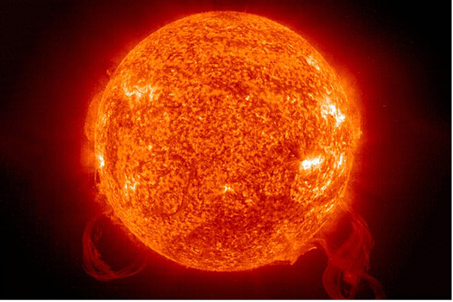
IL PROBLEMA DEI NEUTRINI SOLARI
Marta Cerri 5^E

Slide 23
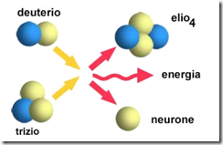
Fusione nucleare
Due nuclei più leggeri si fondono per formare un nucleo più grande
Problema :
Occorre vincere la repulsione coulombiana
Notes:
Le reazioni nucleari sono reazioni che avvengono a seguito di una collisione tra nuclei e che portano due nuclei più leggeri a fondersi in uno più pesante. Anche in questo caso la somma delle masse dei reagenti è maggiore di quelle dei prodotti e la massa mancante si trasforma in energia

Slide 24
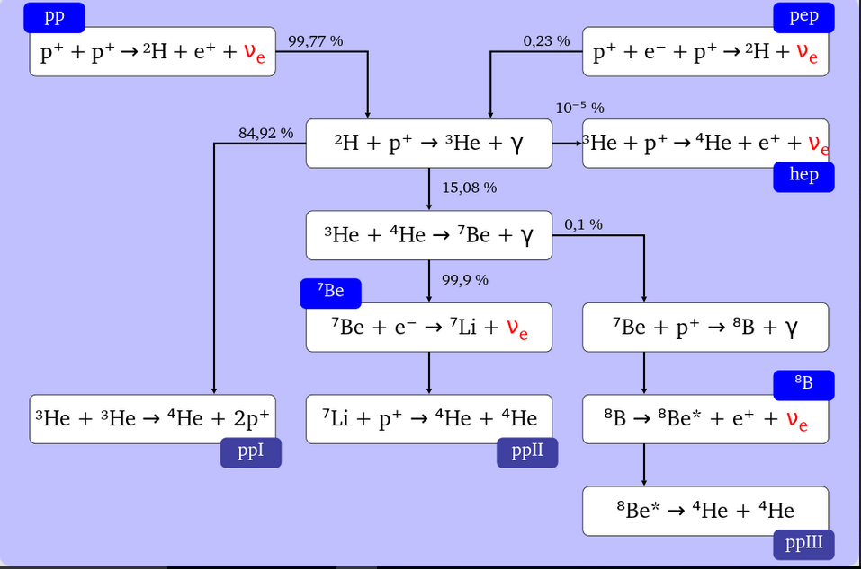
Bethe 1939 «catena protone-protone»
Notes:
Hans Nethe analizza i processi nucleari fondamentali che potrebbero generare l’energia solare e stima con precisione la temperatira nel centro del sole.

Slide 25
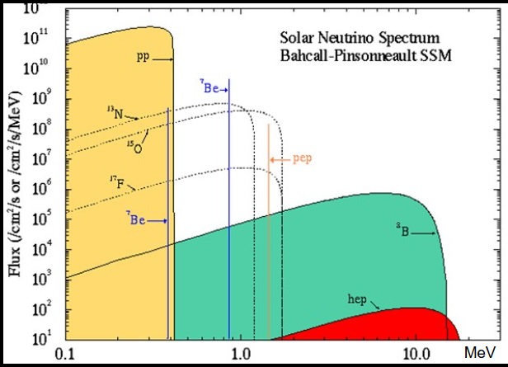
Spettro dei neutrini solari

Slide 26
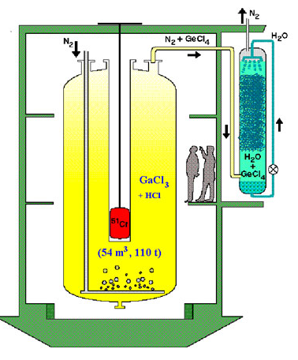
Esperimento di Ray Davis
Reazione di Pontecorvo
Se radiattivo se ne potrebbe rilevare la presenza non appena decade

Slide 27
Spettro dei neutrini solari

Slide 28
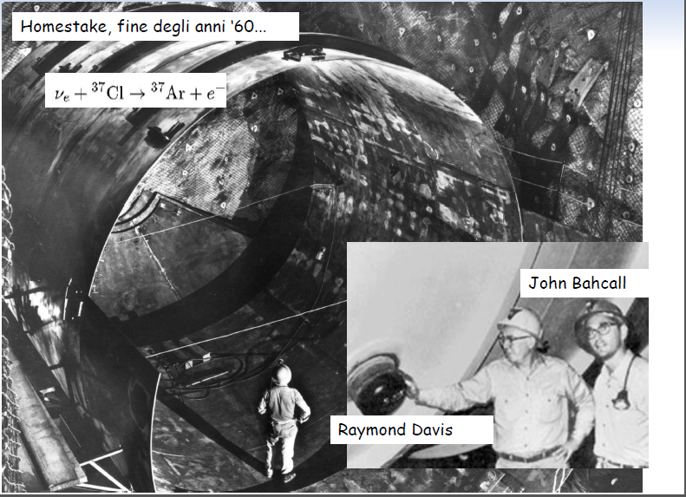

Slide 29
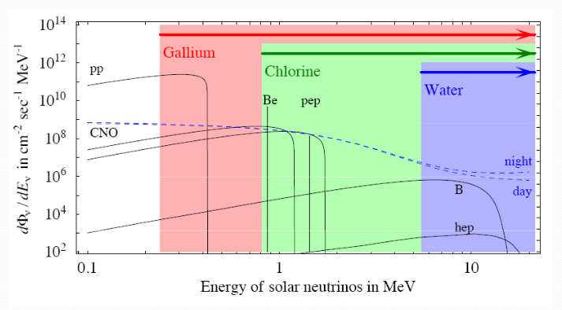
Tecniche di rivelazione vs energie
E soglia = 5 MeV
$${}_{31}^{71}{Ga+{\text{ν}}_{e} →{}_{32}^{71}{Ge+e^{−}}}$$
$${}_{17}^{37}{Cl+{\text{ν}}_{e} →{}_{18}^{37}{Ar+e^{−}}}$$
E soglia = 0,233 MeV
E soglia = 0,8 MeV
Notes:
Probabilità di oscillazione variano con le energie, questo unito al fatto che i diversi esperimenti captano energie diverse rende lo scenario è alquanto complesso-

Slide 30
TEORIA DI OSCILLAZIONE DEL NEUTRINO
Alessandro Oberti 5E

Slide 31
Pontecorvo e la Teoria di oscillazione del neutrino
1957 ( prima della scoperta del secondo neutrino del 1962) Pontecorvo pubblica un in cui suggerisce l’esistenza di possibili oscillazioni neutrino - antineutrino
1967 ( dopo la scoperta del secondo neutrino) pubblica un secondo articolo in cui introduce le oscillazioni ν_{e} → ν_{μ}
1969 , in collaborazione con il fisico teorico Gribov presenta in dettaglio il formalismo matematico della teoria delle oscillazioni tra due neutrini.
Notes:
Ricordiamo che il secondo neutrino viene scoperto nel 1962
1957 (prima della scoperta del secondo neutrino): Pontecorvo pubblica un articolo
(in Russo, versione tradotta in Inglese nel 1958), in cui suggerisce la possibile
esistenza di oscillazioni neutrino – antineutrino, in analogia con le oscillazioni
dei mesoni neutri K° – K° proposte nel 1956 da Gell – Mann e Pais e verificate
sperimentalmente con mesoni K° prodotti da acceleratori: un mesone K° prodotto
nelle collisioni di un protone con un nucleo viene rivelato come K° ad una certa
distanza dalla sorgente.

Slide 32
Neutrini in crisi di identità
Autostato
Osservabile
Autostato
$$\left\{\begin{aligned}&ν_{e}=m_{1}cosθ+m_{2}sinθ \\ &ν_{μ}={−m}_{1}sinθ+m_{2}cosθ\end{aligned}\right.$$

Slide 33
Onde di probabilità
I diversi autostati di massa propagano a velocità diverse ( essendo diversa la massa). Il mix di conseguenza oscillerà nel tempo

Slide 34
Entriamo più nel dettaglio in un caso semplificato: 2 neutrini
Esperimenti mirati alla misura degli angoli di mixing $θ$ e delle differenze di massa $∆m$
$$P_{eμ}\left(L\right)=\sin^{2}\left(2θ_{eμ}\right)\sin^{2}\left(1,267{∆m}^{2}\frac{L}{E}\right)$$
$$f(x)=A\sin^{2}\left(\frac{π}{λ}x\right)$$

Slide 35
Spiegato il problema dei neutrini mancanti
Cambiando le energie cambia la probabilità di oscillazione!!!

Slide 36
Con 3 neutrini ….
Probabilità di sopravvivenza di νe in funzione di L/E
Notes:
Per piccoli valori di L/E non c’è sparizione. Cominciano a sparire quando L/E = 10 km/Mev. La profondità della sparizione ossia la probabilità che si trasformino in altro è proporzionale a sin2(di teta12) ( Nota l’angolo non è 45° perché la probabilità di sparizione non è 0%) Il primo minimo della modulazione è legato a teta13 ( che è piccolo), per questo abbiamo fatto più fatica a trovarlo

Slide 37
Come rivelare le oscillazioni
Nessun ν_{b} nel fascio iniziale ( o frazione nota)
ν_{b} deve avere energia sufficiente per produrre l_{b}
Grande efficienza nella rivelazione di l_{b}
Rivelatori multipli identici misurano lo stesso ν_{a} (più semplice perché i numeri sono «grandi»)
Ottima conoscenza del fascio e ottima ripetibilità dei rivelatori
Notes:
Nonostante le prime evidenze del meccanismo di oscillazione di neutrino ci siano state con i neutrini solari le prime misure che hanno portato alla determinazione di *** si sono avute con i neutrini atmosferci

Slide 38
VEDERE L’OSCILLAZIONE DEI NEUTRINI: SUPERKAMIOKANDE
Samuele Brunati 5^E

Slide 39
Kamiokande
EFFETTO
CHERENKOV
Miniera di Kamioka

Slide 40
Effetto Cherenkov
cos α = $\frac{1}{n}∙\frac{c}{v}$

Slide 41
Kamiokande
Vantaggi di Kamiokande:
rileva la singola interazione
permette di calcolare l’energia del neutrino di partenza
permette di ricavare la direzione del neutrino

Slide 42
Super Kamiokande
UPGRADE
 | Kamiokande | Super Kamiokande
acqua | 3’000 ton | 50’000 ton
fotomoltiplicatori | 1’000 | 11’146
dimensioni | 16x15,6 m | 41,4x39,3 m
Il rivelatore si trova nella miniera di Kamioka, 240 km a ovest di Tokyo 1000 mt sotto terra
La struttura cilindrica misura 41,4 m di altezza e 39,3 m di diametro.
Contiene 50.000 tonnellate di acqua ultra-pura.
Circondato da 11.146 tubi fotomoltiplicatori
Notes:
Il rivelatore si trova nella miniera di Kamioka, 240 km a ovest di Tokio a circa 1000metri sotto terra.
L’esperimento è partorito dalla mente di Koshiba, tornato da poco dagli USA
Per poter avere una alta statistica di eventi che di per sé sono poco probabili , come tuti i rivelatori di neutrini, super K utilizza un rivelatore di grandi dimensioni. Il Super-K consiste di un ammasso di 50.000 tonnellate di acqua ultra-pura, circondato da 11.146 tubi fotomoltiplicatori. La struttura cilindrica misura 41,4 m di altezza e 39,3 m di diametro.
L'interazione di un neutrino con gli elettroni o i nuclei dell'acqua può produrre una particella carica (elettrone o muone a seconda del sapore del neutrino incidente) che si muove più veloce della luce nell'acqua (ma ovviamente, più lentamente della luce nel vuoto). Questo fatto genera un lampo di luce dovuto alla radiazione Cereckov. Questo lampo genera tracce distintive di luce che vengono registrate e forniscono informazioni sulla direzione e il sapore del neutrino incidente.
Nell’ultima immagine viene mostrato uno dei fotomoltiplicatori di Super-K
(Sk è stato utilizzato per misure sui neutrini atmosferici, su quelli solari e sui neutrini muonici inviati da KeK che si trova a 250 km ( esperimento K2K). Include anche Kam Land un rivelatore più piccolo 1000 t di scintillatore ) che conta gli antineutrini elettronici emessi da tutti i reattori nucleari del giappone e della corea del Sud.)

Slide 43
Super-Kamiokande durante il riempimento
Notes:
Questa foto scattata durante il riempimento del rivelatore fornisce un’idea delle dimensioni dell’apparato di misura !!

Slide 44
Anche con i neutrini atmosferici i conti non tornano
Se tutti i μ decadono
Notes:
I neutrini atmosferici sono dalle centinaia alle migliaia di volte più energetici rispetto ai neutrini solari e quindi anche più facili da misurare.
Come sappiamo i neutrini atmosferici vengono prodotti dall’interazione dei raggi cosmici in alta atmosfera. Da queste collisioni spesso si producono pioni carichi che in tempi molto brevi decadono in muoni e neutrini muonici. I muoni come schematizzato nella slide, decadono in elettroni emettendo altri due neutrini.
Dunque come si può facilmente osservare, se tutti i muoni hanno tempo di decadere, il numero di neutrini muonici atteso è doppio rispetto al numero di neutrini elettronici.
Se invece i raggi cosmici primari sono molto energetici, e di conseguenza tutte le particelle da essi prodotte, i muoni possono muoversi a velocità relativistiche. In questi casi , per effetto relativistico della dilatazione dei tempi, il loro tempo di decadimento aumenta ed essi riescono a raggiungere la superficie terrestre senza decadere. Se tutti i muoni fossero relativistici i neutrini atmosferici sarebbero tutti solo neutrini muonici. Questo spiega perché nel grafico riportato nella slide il rapporto tra neutrini muonici ed elettronici diverge al crescere dell’energia del neutrini.
Diversamente dai neutrini solari che giungono sulla terra da una direzione precisa, quella del sole, i neutrini atmosferici giungono sulla terra da tutte le direzioni. Se pensiamo di installare un rivelatore in un dato punto della Terra esso sarà raggiunto da neutrini che arrivano dall’alto e che avranno attraversato solo l’atmosfera ( che ha uno spessore di circa 10 km), da neutrini che arrivano dal basso, che avranno attraversato l’atmosfera più il diametro terrestre per un totale di circa 12800 km e da neutrini in direzioni intermedie che avranno percorso strati di diverso spessore di atmosfera e di Terra.
Dunque lo studio dei neutrini atmosferici in funzione dell’angolo di incidenza rispetto al rivelatore può essere un utile strumento per misurare il numero di neutrini in funzione del cammino percorso. E questa è proprio l’idea di Super Kamiokande.
Nelle prossime slide descriveremo prima il rivelatore ed il principio di funzionamento quindi illustreremo i risultati.

Slide 45
Anche con i neutrini atmosferici i conti non tornano

Slide 46
1998 – Super-Kamiokande
Notes:
La slide mostra in una chiara ricostruzione 3D il tipo di interazione e di misura che ci si aspetta di rilevare: un neutrino arriva ed interagisce con la materia generando muoni od elettroni a seconda del suo sapore. Per la conservazione della quantità di moto la direzione di emissione del muone/elettrone è molto vicina a quella del neutrino incidente. Se l’energia del neutrino è sufficiente la particella carica prodotta muovendosi in acqua genererà luce Cherenkov con un angolo caratteristico di circa 42°.
Questa radiazione andrà poi a colpire determinati fototubi disposti sulla superficie interna del rivelatore: ogni fototubo colpito da questi fotoni può essere visto come un “punto particolare” all’interno del reticolo formato dagli 11 mila fototubi. Se si “unissero” tutti fototubi colpiti si andrebbe a “formare” una figura molto precisa, che non è altro che l’intersezione del cono di luce Cherenkov con la superficie del rivelatore. Da questa traccia è possibile poi risalire alla natura e all’energia della particella incidente.
Il punto di forza di super_Kamiokande sta infatti nel riuscire a discriminare l’anello prodotto da elettroni e muoni e di conseguenza il sapore dei neutrini che li hanno generati. Vediamo come nella slide successiva

Slide 47
Eventi tipici di neutrini in Super-Kamiokande
Notes:
La formazione degli anelli Cherenkov
(http://thegravityroom.blogspot.it/2014/05/radiazione-cherenkov-non-si-smette-mai.html) I muoni, che hanno una massa di circa 207 volte superiore a quella della dell’elettrone si muovono in linea retta nell’acqua creando dei coni di Luce Cherenkov dai contorni ben definiti.
Al contrario gli elettroni, più leggeri, saranno più soggetti ad urti ( scattering) e si muoveranno in acqua percorrendo delle traettorie più a zig-zig. Di conseguenza i coni Cherenkov prodotti dagli elettroni avranno i contorni meno definiti. Proprio queste caratteristiche permettono di discriminare le due particelle.

Slide 48
Primi risultati di Super-Kamiokande
Evidenza oscillazione ν _{μ} / ν_{τ}
Notes:
Nel 1998 vennero mostrati i risultati delle prime misure effettuate: come si può notare dal grafico il numero di neutrini elettronici sono perfettamente in linea con il numero di neutrini attesi mentre i neutrini muonici sono molto meno ( nella slide 460 rispetto ai 660 attesi ). Le curve sperimentali sono invece perfettamente d’accordo con le attese se si tiene in considerazione il fenomeno di oscillazione : secondo il modello infatti per questi valori del rapporto L/E la probabilità di oscillazione dei neutrini elettronici è quasi nulla e questo spiega perché il numero di neutrini elettronici è il linea con le misure anche senza tenere in considerazione il fenomeno di oscillazione del neutrino. Al contrario c’è una probabilità di oscillazione dei neutrini muonici in neutrini tau: questo spiega il deficit dei neutrini muonici ( che hanno oscillato in tau che l’esperimento non rivela) .

Slide 49
Distribuzione azimutale dei ν_{μ}
Notes:
Questa slide mostra il numero di neutrini muonici in funzione della direzione di arrivo degli stessi: guardiamo per esempio la misura del riquadro rosso: in ascissa è riportato il coseno dell’angolo formato dalla direzione di provenienza dei neutrini e dalla normale alla Terra nel punto dove si trova il rivelatore. Dunque il valore 1 corrisponde ad un angolo pari a zero, ossia ai neutrini che provengono dritti dal cielo sul rivelatore e che attraversano dunque solo l’atmosfera. Il valore -1 invece corrisponde ad un angolo di 180° e riporta dunque il numero di neutrini che arrivano al rivelatore dopo aver attraversato tutta la terra.
In ordinata invece è riportato il numero di neutrini. La traccia azzurra sono i neutrini attesi secondo la teoria senza tenere in considerazione il fenomeno di oscillazione mentre la traccia rossa rappresenta il numero di neutrini attesi considerando il fenomeno di oscillazione. Le crocette nere sono le misure.
Come si può osservare per i neutrini che giungono con angolo zero o vicino allo zero non si prevede oscillazione e le tre curve coincidono. Per i neutrini invece che attraversano la terra prima di giungere al rivelatore la teoria di oscillazione prevede che una parte dei neutrini muonici oscilli cambiando di sapore e che quindi il numero di neutrini muonici diminuisca, come infatti confermano le misure.
Questi dati presentati nel 1998 convincono ormai definitivamente gli scienziati della validità del modello di oscillazione di Pontecorvo.

Slide 50
Vedere l’oscillazione di neutrini Cern Neutrinos to Gran Sasso
Susanna Orsenigo 5^E

Slide 51
Cern Neutrino to Gran Sasso (in funzione dal 2006 – Prima rivelazione 2010)
Scopo? Provare l’oscillazione da ν_{μ} a ν_{τ}
Come? Per apparizione di τ (m_{τ} ∼ 3500 m_{e} )
Notes:
A sx il tunnel di SPS (Super Proto Sincrotrone),l’acceleratore del CERN utilizzato per questo esperimento: ogni 6 secondi due pacchetti di protoni a 400GeV vengono estratti da SPS e inviati al bersaglio. Ogni pacchetto contiene fino a 2,4 10¹³ particelle. Tenendo in considerazione i periodi di inattività e la condivisione di SPS con LHC e altri esperimenti ogni anno vengono inviati alla linea CNGS 4,5x10¹⁹ protoni.
Il bersaglio è uno degli elemento critici per la produzione di un fascio di neutrini: deve essere sottile per non intrappolare i mesoni prodotto ma abbastanza lungo per fare in modo che la maggior parte dei protoni interagisca con la materia e resistente agli sforzi e al calore prodotto nell’impatto.
Nel caso di CNGS il bersaglio è lungo 2 metri e composto da 13 cilindretti di grafite del diametro di 4mm ( 5mm i primi due). Il bersaglio è immerso in elio perché la sua temperatura sale a 700 gradi all’arrivo di ogni pacchetto e la grafite brucerebbe a contatto con l’ossigeno.
I protoni interagendo con i nuclei del bersaglio producono varie particelle tra cui molti mesoni π ( pioni)
I pioni prodotti dal bersaglio non hanno tutti la stessa energia : per questo motivo delle lenti magnetiche ( magneti sagomati in modo opportuno) poste dopo il bersaglio servono per focalizzare solo le particelle comprese in un intervallo limitato di valori di energia. Le lenti di CNGS sono lunghe 6 metri ciascuna, con pareti sottilissime ( 1mm di alluminio) per non ostacolare il volo dei mesoni.
Ci vuole tempo perché i mesoni decadano in muoni e neutrini muonici: un pione di 10GeV percorre in media 560 m prima di decadere e quindi è stato fatto un tubo lungo 1 km , del diametro di 2,5m sotto vuoto. Alla fine del tunnel, 10m sotto terra c’è il beam dump : un blocco di 3m di grafite e di 14 m di ferro con una sezione di 10m2, tutto raffreddato ad acqua. Scopo del beam dump è quello di assorbire i muoni prodotti dal decadimento dei pioni lasciando così propagare soli neutrini muonici.
Quando i neutrini arrivano al GS il fascio si è allargato tanto che l’intensità è uniforme entro un raggio di circa 1 km.
Ogni pacchetto di protoni produce un flusso di circa 20.000 neutrini per m2. Solo 1 neutrino su 5 milioni interagisce tra il CERN e il GS.
Nel rivelatore OPERA ci si aspettava una decina di eventi in 5 anni !!!!
Nella slide in alto a destra il tubo sotto vuoto del tunnel di decadimento dell’esperimento Cngs (Cern Neutrino to Gran Sasso) nel laboratorio CERN (Ginevra, Svizzera), dove le particelle decadono producendo i neutrini diretti al rivelatore Opera nei Laboratori del Gran Sasso (INFN) ©CERN
I neutrini attraversano il sottosuolo in linea retta quasi alla velocità della luce fino al Gran Sasso percorrendo 732 km e giungono a destinazione dopo 2,4 millisecondi. Ad attenderli ai LNGS ci sono gli esperimenti Opera e Icarus che fotografano e registrano i prodotti dell’interazione dei neutrini con i nuclei di cui sono composti i rivelatori. ( pag. 70 le scienze giugno 2006)
Nelle pagine seguenti alcune immegini ed una slide riassuntiva con i numeri del fascio CNGS

Slide 52
Schema di produzione del fascio
p + materia → π ±
π ± → μ ± + ν_{μ}
FERMANO I MUONI → ESCONO SOLO NEUTRINI

Slide 53
OPERA un rivelatore per neutrini τ Laboratori Nazionali del Gran Sasso
LE SFIDE
Risoluzione del mm
Grandi volumi
Materiale molto denso
Notes:
Il rivelatore OPERA, situato nei laboratori sotterranei del Gran Sasso, è stato costruito tra il 2003 e il 2008. Il suo scopo è rivelare eventuali neutrini tau prodotti dall’oscillazione dei neutrini mu che partono dal CERN. I neutrini tau interagendo con la materia producono tauoni, che decadono in brevissimo tempo.
Come è già stato spiegato una caratteristica fondamentale del rivelatore deve essere quella di permettere di vedere le tracce lasciate dai tauoni che hanno lunghezze dell’ordine del 1 mm.

Slide 54
Opera in fase di costruzione

Slide 55
Il cuore del rivelatore
Esempio di traccia lasciata nelle emulsioni
Notes:
Il cuore del rivelatore è costituito da un sandwich di piombo ed emulsioni nucleari. Il piombo fornisce ai neutrini dei bersagli con cui interagire producendo tauoni. Poiché le lastre hanno lo spessore di 1mm i tauoni prodotti riescono ad uscire dal piombo attraversando lo strato di emulsioni nucleari che sono alternate alle lastre di piombo.
Le emulsioni nucleari ( rivelatori sviluppati per riuscire a catturare i raggi cosmici in alta montagna) sono una sorta di pellicola fotografica: su di un supporto di cellulosa di 200 micron sono depositati 45 micron di emulsione sensibile.
Le emulsioni sono cristalli di Bromuro d’argento (AgBr) in sospensione in un gel organico. Come avviene per le emulsioni fotografiche quando una particella carica attraversa l’emulsione provoca lo sviluppo, ossia l’annerimento, dei grani di bromuro d’argento lasciando così impressa nell’emulsione la sua traccia.
Rispetto alle normali emulsioni fotografiche, le emulsioni nucleari sono:
1) arricchite in AgBr per avere delle tracce più dense di punti
2) più spesse per riuscire a seguire più a lungo la traccia lasciata da una particella
3) con grani più piccoli e più omogenei in dimensione (0.15 ÷ 1.0 μ ) per ottenere un’immagine di migliore risoluzione
Come le pellicole fotografiche, le emulsioni nucleari vanno sviluppate dopo l’esposizione per visualizzare l’immagine.
Dunque ci si aspetta che ogni tanto un neutrino interagisca con la materia nel piombo generando un tauone, questo uscito dal piombo lascerà una traccia nell’emulsione e decadrà nella lastra di piombo adiacente generando altre tracce nelle emulsioni successive.
L’esperimento Opera è costituito da un rivelatore che ha al suo interno 150.000 mattoncini di piombo rivestito di emulsione fotografica. Il peso totale è di 1.300 tonnellate. Ogni mattoncino pesa 8,3 kg ed è costituito da 56 lastre di piombo dello spessore di 1mm intervallate da film di emulsione fotografica ultrasensibile. Opera ha un volume totale di 2000 tonnellate e un peso di 4000 tonnellate.

Slide 56
Emulsioni fotografiche
Esempio di traccia lasciata nelle emulsioni
Notes:
Le emulsioni devono essere sviluppate e quindi analizzate da sistemi in grado di analizzare in modo automatico le tracce.

Slide 57
Tracce di decadimento
Notes:
La slide mostra la diversità tra una traccia lasciata da un muone che sarà dritta e quella lasciata da un tauone che poco dopo decade: in questo secondo caso ci si aspetta un Kink, un ginocchio, nella traccia lasciata dal tau quando decade. Questo è dovuto alla conservazione della quantità di moto. Infatti Il modo in cui può decadere un tau non è unico (la slide mostra le diverse possibilità) ma in ogni caso le particelle cariche ( che lasciano dunque le tracce nel rivelatore) devieranno rispetto alla direzione del tau originario.

Slide 58
Scintallatori plastici
Notes:
Occorre tuttavia predisporre un rivelatore che segnali in quale dei 150.000 mattoncini è avvenuto un evento interessante per poter estrarre il mattoncino e sviluppare le emulsioni per analizzarne le tracce. Per questo motivo i mattoncini sono impilati formando dei muri e tra un muro e l’altro sono disposti degli scintillatori plastici: rivelatori che emettono luce che viene poi convertita in segnale elettrico: il compito degli scintillatori è quella di segnalare in tempo reale che è avvenuta un’interazione e quella di permettere di capire da quale mattone proviene il segnale.
Il rivelatore è anche dotato di due spettrometri che permettono di misurare carica, massa ed energia delle particelle prodotte.

Slide 59
Un robot preleva un brick per l’analisi
Notes:
Opera, Laboratori Nazionali del Gran Sasso (INFN): Un robot preleva uno dei 80.000 bricks (mattoni) di cui è composto il rivelatore Opera nei Laboratori del Gran Sasso (INFN). Nei bricks avvengono le interazioni dei neutrini provenienti dal CERN.

Slide 60
OPERA al termine dell’istallazione

Slide 61
Primo evento candidato τ (2010)
Notes:
Nel 2010 si osserva il primo evento riconducibile ad un decadimento di tau: in questo caso il decadimento osservato è il secondo tra quelli possibili ( quello con probabilità del 49%) : il tau (traccia rossa breve) decade in un adrone ( la traccia «daugheter», in questo caso un pione carico ) che lascia una traccia dritta penetrante , un neutrino tau che non si vede ed un pione neutro. Quest’ultima particella inizialmente non si vede ma poi decade in due fotoni che subito interagendo con la materia producono due sciami elettromagnetici ( le tracce indicate con gamma1 e gamma2): se si retroproiettano le due tracce si vede che hanno origine esattamente dove finisce la breve traccia rossa del tau.

Slide 62
La notizia ha un certo eco mediatico
Notes:
L’evento del 2010 ha grande eco mediatico : è la prima volta che si vede un tau prodotto da un neutrino tau generato dall’oscillazione di un neutrino mu. Negli anni successivi altri eventi tau sono stati rilevati confermando in modo definitivo le oscillazioni da neutrini mu in neutrini tau

Slide 63
Il futuro della fisica dei neutrini
Marco Galliani 4^B

Slide 64
Riepilogo: cosa sappiamo dei neutrini?
Oscillazione dei neutrini, risoluzione del problema dei neutrini solari e atmosferici
Misurazione dei quadrati delle differenze di massa tra sapori
Δm23² | 2,35E-03 (eV²)
Δm12² | 7,58E-05 (eV²)

Slide 65
Cosa non sappiamo dei neutrini?
massa dei neutrini
gerarchia delle masse
Δm²
τ
e
⎷Δm²
μ
1- GERARCHIA NORMALE
|Δm|
2- GERARCHIA INVERSA
μ
e
τ

Slide 66
KATRIN la misura assoluta della massa dei ν_{e}
Decadimento β del trizio
Esperimenti precedenti
Mainz
Troitsk
mv < 2,2 eV
BASSA PROBABILITÀ

Slide 67
Il problema della massa dei neutrini
I neutrini hanno massa (oscillazione neutrini)
MA il modello standard li prevedeva privi di massa
Insufficienza del modello standard a spiegare la materia che conosciamo!
Occorre superare il modello standard : ma come
?

Slide 68
Il modello standard
Cos’è?
Perché è stato introdotto?
In cosa consiste?
Quali sono i suoi limiti?
+ rispettive antiparticelle

Slide 69
Un altro problema
Come distinguere i neutrini dagli antineutrini?
NO carica
Dirac
Majorana
VS
Direzione propagazione
Spin

Slide 70
Esperimenti sul decadimento doppio β
Cuoricino
Heidelberg-Moscow
Nemo3
Cuore
Gerda
Kamland-Zen

Slide 71
Riepilogo: le sorgenti di neutrini
1. Neutrini da centrali nucleari
2. Neutrini atmosferici
3. Neutrini solari

Slide 72
Altre sorgenti di neutrini
4. Geoneutrini
( decadimento materiali radioattivi presenti nella crosta terrestre)
5. Neutrini relici
Dal Big Bang, poco energetici (0,0005 eV) per interagire e poterli rilevare
6. Neutrini da supernovae
Dallo spazio, molto energetici (10-30 MeV)

Slide 73
In totale(al secondo)…
Anche noi siamo emettitori di neutrini (⁴⁰K beta emettitore)
350 x 10⁶ neutrini al giorno
4 x 10¹⁴
10/100 x 10⁹
5 x 10¹⁰

Slide 74
Esperimenti in corso
ICECUBE: rivelazione dei neutrini più energetici (di tutti i sapori)
studio dello loro sorgenti
Luce Cherenkov, mezzo ghiaccio

Slide 75
Esperimenti in corso
OB:
studio delle sorgenti di neutrini
massa del neutrino
studi marini e ambientali
NEMO: neutrini in fondo al mare
luce cherenkov, mezzo acqua

Slide 76
Concludiamo con alcune riflessioni
OGGETTO DI STUDIO: la scoperta dell’oscillazione dei neutrini è oltre la nostra immaginazione
TECNICA: si progettano rivelatori di dimensioni enormi per vedere qualcosa di piccolissimo
CONOSCENZE: talvolta la fede dei fisici nelle conoscenze acquisite è più forte di quanto la natura sembra mostrare
Notes:
Volevo concludere con alcuni aspetti relativi ai neutrini che hanno colpito me e gli altri ragazzi del progetto con cui abbiamo discusso su come concludere questo seminario
Innanzituto siamo stati stupiti dalla teoria dell’oscillazione che sebbene Alessandro l’abbia spiegata molto bene rimane qualcosa di veramente difficile da immaginare. Dunque la fisica si sta spingendo in mondi che la nostra mente fatica davvero a «vedere».
Ci hanno sorpreso le dimensioni di questi rivelatori , così enormi per vedere qualcosa di così piccolo.
- Un altro aspetto curioso è quanto la fisica , che è una scienza sperimentale, proceda invece in certi momenti più basandosi sulla fede che i fisici hanno in alcuni principi ritenuti irrinunciabili, coem le leggi di conservazione

Slide 77
Concludiamo con alcune riflessioni
METODO:
teoria di Pontecorvo basata su previsioni matematiche e non su osservazione
se un esperimento non da i risultati previsti non sempre sono sbagliate le ipotesi di partenza
Notes:
Ed anche il metodo scientifico non procede sempre in modo così lineare come studiamo nei primi anni di liceo, dall’esperimento alla teoria:
Abbiamo visto infatti più esempi nella storia del neutrino in cui sono state le idee a guidare la sperimentazione: non solo Pauli che ha introdotto il neutrino per far «tornare i conti sull’energia che non tornavano» ma anche Pontecorvo che ha previsto questa stranezza dell’oscillazione del neutrino a partire da considerazioni di tipo matematico.
Dunque nella storia del neutrino sembra quasi che il metodo scientifico proceda in senso inverso dalla teoria alla sperimentazione

Slide 78
Concludiamo con alcune riflessioni
«Lo scienziato teorico non è da invidiare. Perché la Natura, o più esattamente l'esperimento, è un giudice inesorabile e poco benevolo del suo lavoro. Non dice mai «Sì» a una teoria: nei casi più favorevoli risponde: «Forse»; nella stragrande maggioranza dei casi, dice semplicemente: «No»». (Albert Einstein)
Notes:
Ciò che invece rimane una costante della scienza è che qualunque idea o teoria , per quanto sensata o bizzarra possa apparire , diventa scienza solo dopo aver passato il vaglio della verifica sperimentale. Come dice Einstein ….

